Slide 1
Learning nonlinear operators via DeepONet based on the universal approximation theorem of operators 基於算子普遍逼近定理的DeepONet 非線性算子學習
發表期刊：Nature Machine Intelligence，2021 年
主作者：Lu Lu、Pengzhan Jin、George Em Karniadakis
所屬機構：Brown University，Division of Applied Mathematics
組員: 612K0002C張信中 61375093H劉柏本 61375090h謝政廷
Notes:
大家好，我們今天要分享的主題是《基於算子普遍逼近定理的 DeepONet 非線性算子學習》。這篇研究是發表在 2021 年《Nature Machine Intelligence》期刊，由 Brown University 的 Lu Lu、Pengzhan Jin 和 George Karniadakis 等人提出。我們組員包括張信中、劉柏本和謝政廷。

Slide 2
Outline
研究背景與問題
什麼是算子(Operator)？
DeepONet 的雙網路架構
算子的通用近似定理
準備訓練數據
驗證、應用實驗
實作
Notes:
接下來的報告大綱包括：研究背景與問題、什麼是算子、DeepONet 的架構、通用近似定理、訓練數據來源、驗證與應用實驗，以及我們的實作與總結。

Slide 3
研究背景與問題
傳統神經網路處理輸入點資料（x→y），無法處理「函數對函數」的關係
在許多科學應用中，我們要學的是算子 G: u(x) → u(y)
論文核心貢獻提出 DeepONet 架構，以兩個子網實現 universal operator approximation
驗證其可學習微分方程解算子，泛化能力遠優於傳統模型
Notes:
傳統神經網路通常是處理從輸入到輸出點的對應關係，也就是 x 對應到 y。但在很多科學應用中，我們想要學的是函數到函數的映射，也就是所謂的「算子」。這篇論文提出了 DeepONet 架構，用兩個子網路實現對算子的學習，並展現出比傳統模型更好的泛化能力。

Slide 4
什麼是算子(Operator)？
算子定義：從函數空間到函數空間的映射 G: X → Y
例子：
* 微分算子：G(u) = du/dx
* 積分算子：G(u) = ∫₀ˣ u(τ)dτ
* 解偏微分方程：G(f) = u，其中 ∇²u = f
為什麼重要：許多科學計算問題本質上是算子學習
Notes:
所謂的算子，是把一個函數轉換成另一個函數的映射，例如微分、積分，或解偏微分方程。這類映射在物理與工程領域中非常常見，也因此學習算子對於許多實際應用來說非常重要。

Slide 5
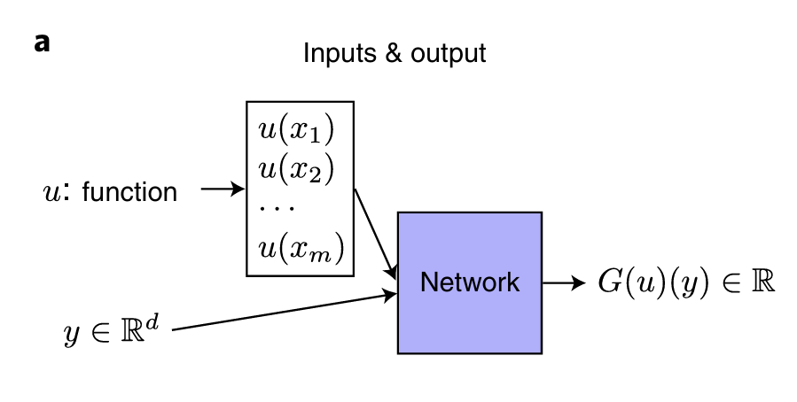
學習算子G
你有一個輸入函數 u。
你想用一個算子 G 來轉換這個函數 u。
算子 G 作用於 u 後，會得到一個新的輸出函數，我們稱之為 s = G(u)。
你現在想知道這個輸出函數 s (即 G(u)) 在某個特定點 y 上的值是多少。
這個值就是 s(y)，或者寫成 G(u)(y)。
Notes:
我們可以這樣想：你有一個輸入函數 u，經過算子 G 的轉換，會變成一個新的函數 s，也就是 G(u)。我們通常關心的是，這個輸出函數在某一點 y 上的值，也就是 G(u)(y)。

Slide 6
例子：學習微分算子G
假設我們要學習的算子 G 是一個微分算子，也就是求導數 d/dx。
輸入函數 u ：讓 u(x) = x² (一個拋物線)。
算子 G 作用於 u 得到輸出函數 G(u)：s(t) = 2t (t為自變量)
y(輸出函數的自變量)：我們想知道這個輸出函數 s(t) 在某個具體點 y 上的值是多少。比如，我們想知道輸出函數在 y = 3 這一點的值。
G(u)(y) (輸出函數在 y 點的值):把具體的 y 值代入到輸出函數 G(u) (即 s(t) = 2t) 中計算得到的結果。如果 y = 3，那麼 G(u)(3) 就是 s(3) = 2 * 3 = 6。
Notes:
這邊舉個例子來說明：如果我們輸入的是一個拋物線函數 u(x) = x²，經過微分算子 d/dx 處理後，我們會得到一個新的函數 s(t) = 2t。我們只要把 y 代進去，就可以得到輸出函數的值，比如 y=3，輸出就是 6。

Slide 7
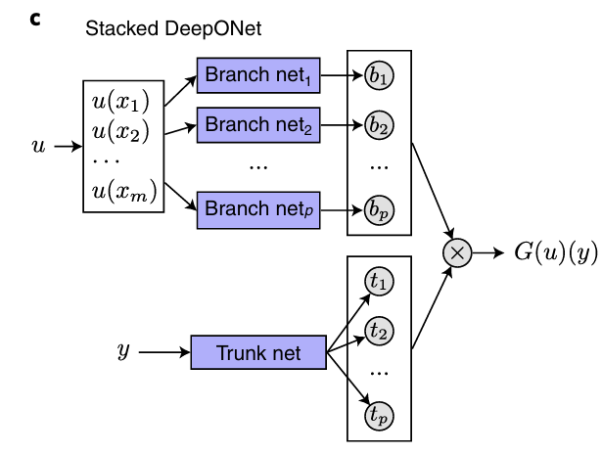
DeepONet 的雙網路架構
Branch Network (分支網路)
輸入：輸入函數 u(x) 在一系列感測器位置的函數值
功能：編碼輸入函數的訊息
輸出：一組編碼向量 (通常維度為 p)
Trunk Network (主幹網路)
輸入：查詢位置的座標 y
功能：編碼輸出位置的訊息
輸出：一組基函數 (通常維度為 p)
組合機制
最終輸出計算： G(u)(y) = Σᵢ₌₁ᵖ bᵢ(u) * tᵢ(y) + b₀
bᵢ(u) 是Branch Network的第i個輸出
tᵢ(y) 是Trunk Network的第i個輸出
b₀ 是偏置項
Notes:
DeepONet 是由兩個子網構成的：分支網路（Branch Network）輸入的是函數 u 的感測器值，主幹網路（Trunk Network）則輸入查詢位置 y。兩者的輸出做內積後，再加上偏置項 b₀，就得到 G(u)(y) 的估計值。

Slide 8
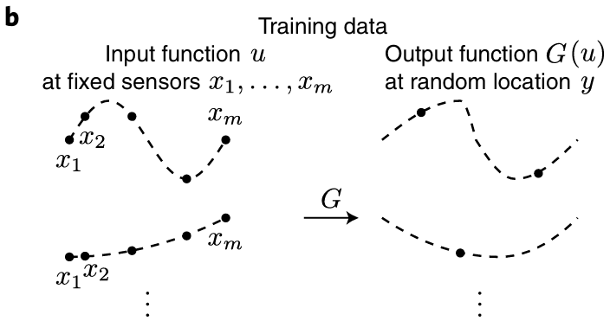
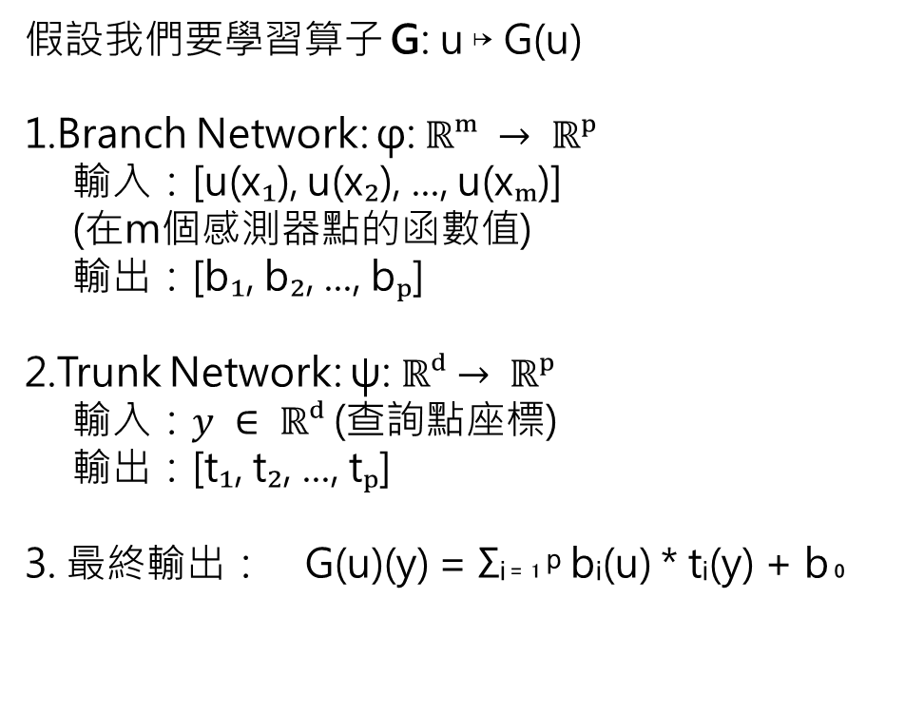
輸入輸出
假設我們要學習算子 G: u ↦ G(u)
1.Branch Network: φ: $ℝᵐ → ℝᵖ$
輸入：[u(x₁), u(x₂), ..., u(xₘ)]
(在m個感測器點的函數值)
輸出：[b₁, b₂, ..., bₚ]
2.Trunk Network: ψ: $ℝᵈ$ $→ ℝᵖ$
輸入：$y ∈ ℝᵈ$(查詢點座標)
輸出：[t₁, t₂, ..., tₚ]
3. 最終輸出： G(u)(y) = Σᵢ₌₁ᵖ bᵢ(u) * tᵢ(y) + b₀
Notes:
這一頁主要是示意圖，讓我們清楚知道整個 DeepONet 架構的輸入與輸出關係。

Slide 9
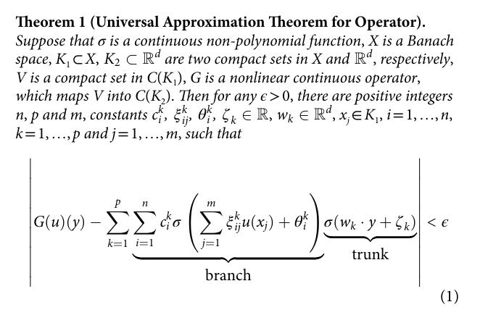
算子的通用近似定理
Notes:
論文中也證明了 DeepONet 可以逼近任意的算子，這個結果是建立在算子通用近似定理之上。也就是說，只要有足夠的資料和網路容量，DeepONet 就有能力學習任何從函數到函數的映射。

Slide 10
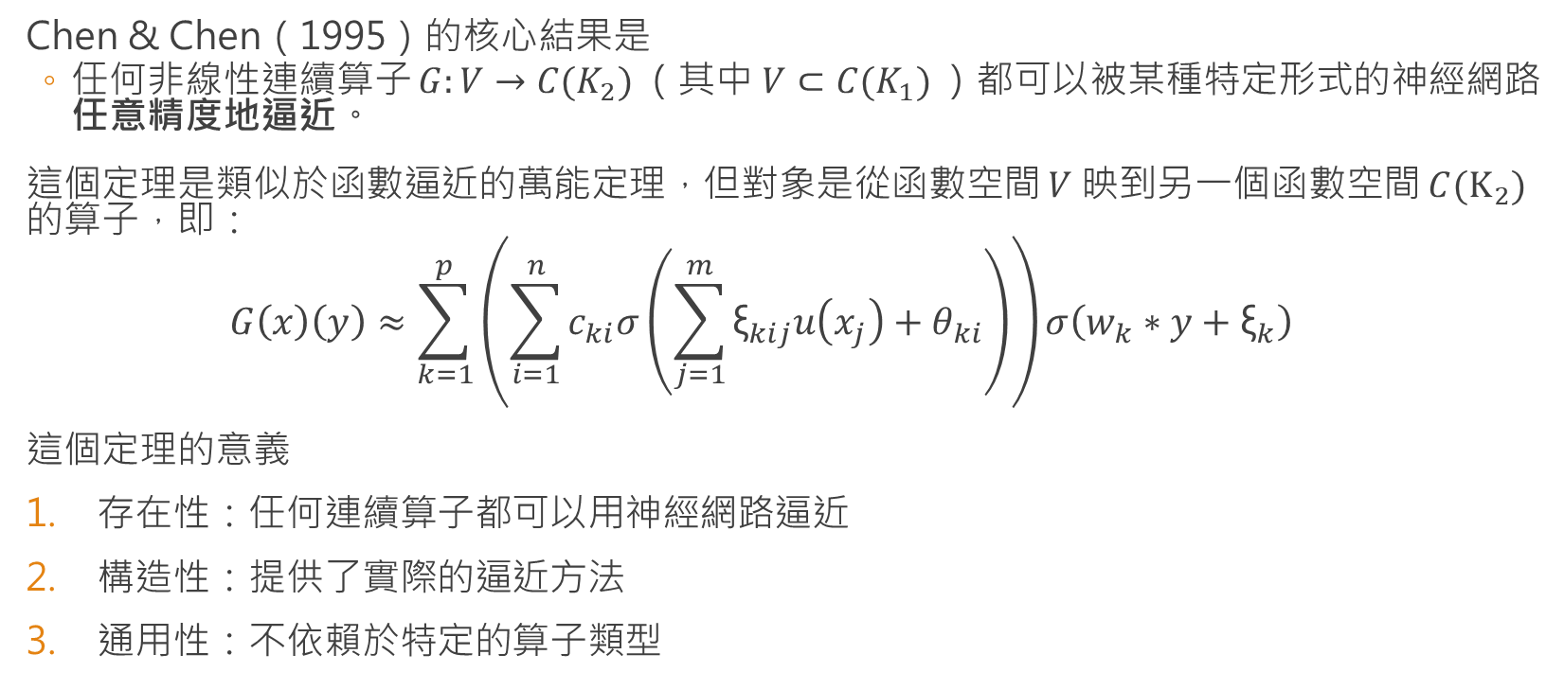
算子的通用近似定理
Chen & Chen（1995）的核心結果是
任何非線性連續算子 $G:V→C(K_{2})$（其中 $V⊂C(K_{1})$）都可以被某種特定形式的神經網路任意精度地逼近。
這個定理是類似於函數逼近的萬能定理，但對象是從函數空間 $V$映到另一個函數空間 $C(K_{2})$的算子，即：
$$G\left(x\right)\left(y\right)≈\sum_{k=1}^{p}{\left(\sum_{i=1}^{n}{c_{ki}σ}\left(\sum_{j=1}^{m}{{\text{ξ}}_{kij}u\left(x_{j}\right)+θ_{ki}}\right)\right)}σ\left(w_{k}∗y+{\text{ξ}}_{k}\right)$$
這個定理的意義
存在性：任何連續算子都可以用神經網路逼近
構造性：提供了實際的逼近方法
通用性：不依賴於特定的算子類型
Notes:
論文中也證明了 DeepONet 可以逼近任意的算子，這個結果是建立在算子通用近似定理之上。也就是說，只要有足夠的資料和網路容量，DeepONet 就有能力學習任何從函數到函數的映射。

Slide 11
訓練數據
挑戰
實際數據稀缺：算子學習需要大量的函數對(input function → output function)。
標籤獲取困難：對於PDE問題，獲得解析解或高精度數值解成本很高。
函數空間覆蓋：需要在整個函數空間中有良好的采樣。
解決方案
使用可控的隨機函數生成器來創建豐富的訓練數據集。
Notes:
雖然 DeepONet 架構很強大，但它的挑戰之一是訓練資料的取得。因為我們要的是函數對的資料，而這種資料在真實世界中不容易收集，所以研究者採用了隨機函數生成器來產生訓練資料。

Slide 12


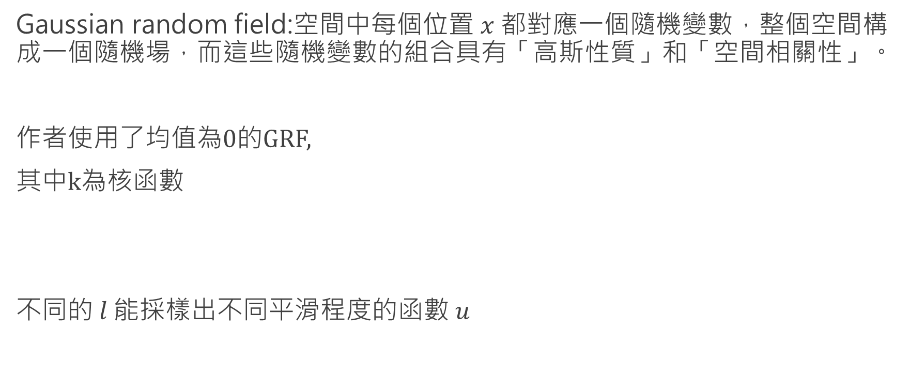
訓練數據來源1- Gaussian random field
Gaussian random field:空間中每個位置 𝑥 都對應一個隨機變數，整個空間構成一個隨機場，而這些隨機變數的組合具有「高斯性質」和「空間相關性」。
作者使用了均值為0的GRF,
其中k為核函數
不同的 $l 能$採樣出不同平滑程度的函數 $u$
Notes:
他們使用了兩種主要的方法來生成訓練資料：一是 Gaussian 隨機場，

Slide 13
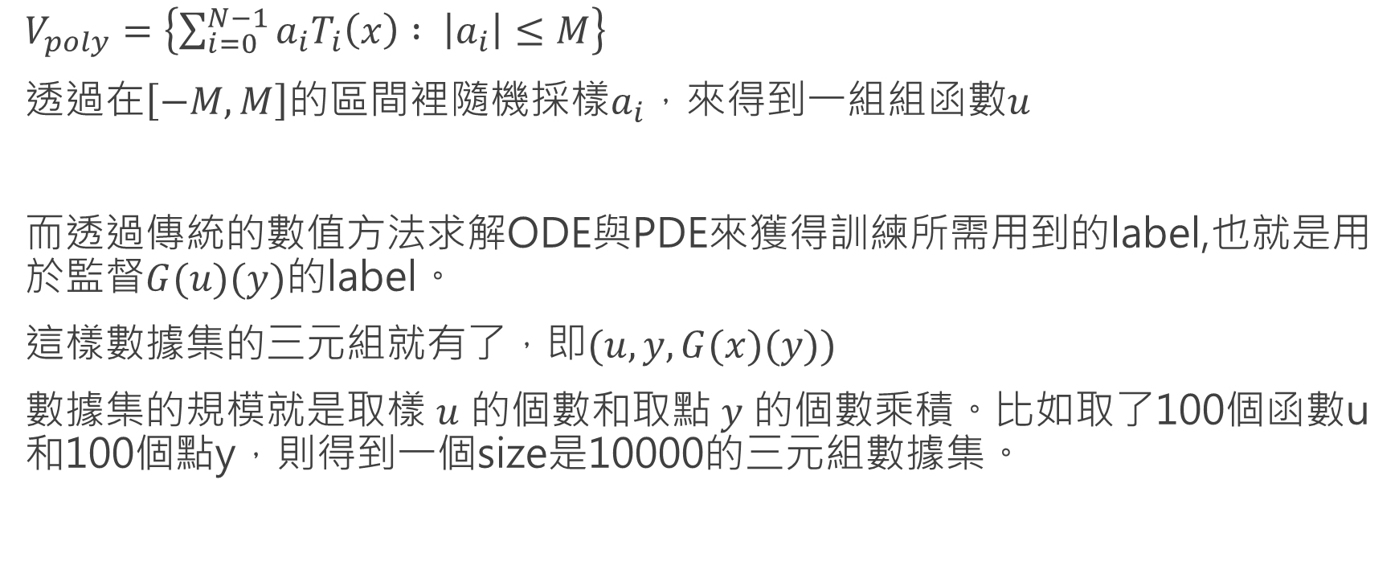
訓練數據來源2- Chebyshev polynomial
$V_{poly}=\left\{\sum_{i=0}^{N−1}{a_{i}T_{i}\left(x\right) : \left|a_{i}\right|≤M}\right\}$
$透過在\left[−M, M\right]的區間裡隨機採樣a_{i}，來得到一組組函數u$
而透過傳統的數值方法求解ODE與PDE來獲得訓練所需用到的label,也就是用於監督$G(u)(y)$的label。
這樣數據集的三元組就有了，即$(u,y,G(x)(y))$
數據集的規模就是取樣 $u$ 的個數和取點$y$ 的個數乘積。比如取了100個函數u和100個點y，則得到一個size是10000的三元組數據集。
Notes:
另一種是 Chebyshev 多項式，這些都是可以系統性產生多樣函數的方式。

Slide 14
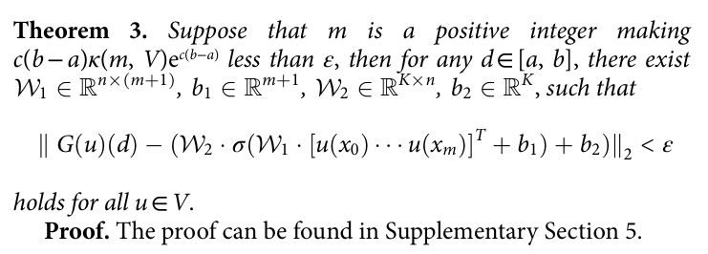
算子的通用近似定理收斂性
Notes:
除了理論證明，他們也實際分析了收斂行為，證明 DeepONet 的逼近能力會隨著訓練資料量與模型容量增加而提升。

Slide 15
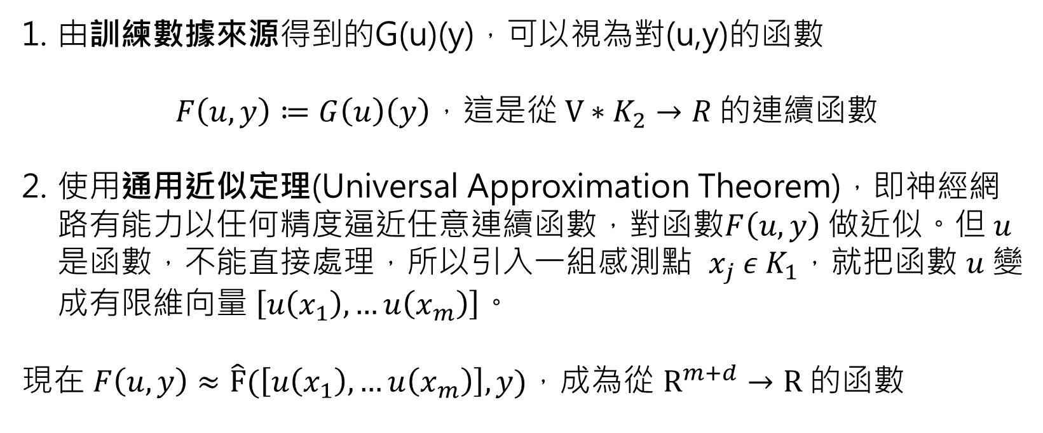
算子的通用近似定理收斂性
由訓練數據來源得到的G(u)(y)，可以視為對(u,y)的函數
$$F\left(u,y\right)≔G\left(u\right)\left(y\right)，這是從 V∗K_{2}→R 的連續函數$$
使用通用近似定理(Universal Approximation Theorem)，即神經網路有能力以任何精度逼近任意連續函數，對函數$F\left(u,y\right)$做近似。但$u$ 是函數，不能直接處理，所以引入一組感測點 $x_{j} ε K_{1}$，就把函數 $u$變成有限維向量 $\left[u\left(x_{1}\right),…u\left(x_{m}\right)\right]。$
現在 $F\left(u,y\right)≈\hat{F}(\left[u\left(x_{1}\right),…u\left(x_{m}\right)\right], y)$，成為從 $R^{m+d}→R 的函數$

Slide 16
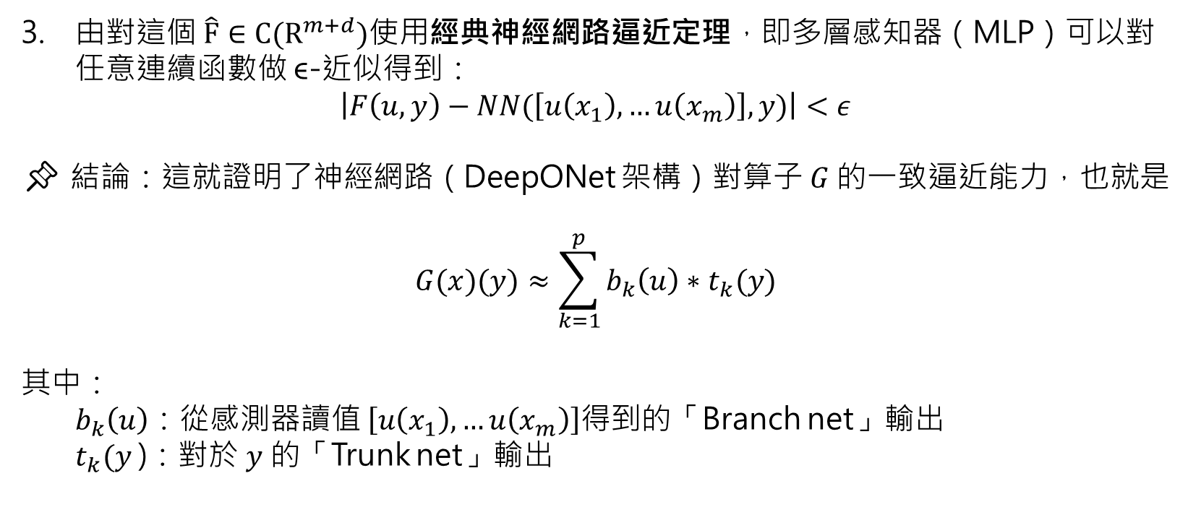
算子的通用近似定理收斂性
由對這個$\hat{F}∈C(R^{m+d})$使用經典神經網路逼近定理，即多層感知器（MLP）可以對任意連續函數做 ϵ-近似得到：
$$\left|F\left(u,y\right)−NN(\left[u\left(x_{1}\right),…u\left(x_{m}\right)\right], y)\right|<ε$$
📌 結論：這就證明了神經網路（DeepONet 架構）對算子 𝐺 的一致逼近能力，也就是
$$G(x)(y)≈\sum_{k=1}^{p}{b_{k}\left(u\right)∗t_{k}(y)}$$
其中：
$b_{k}\left(u\right)$：從感測器讀值 $\left[u\left(x_{1}\right),…u\left(x_{m}\right)\right]$得到的「Branch net」輸出
$t_{k}(y$)：對於 𝑦 的「Trunk net」輸出

Slide 17
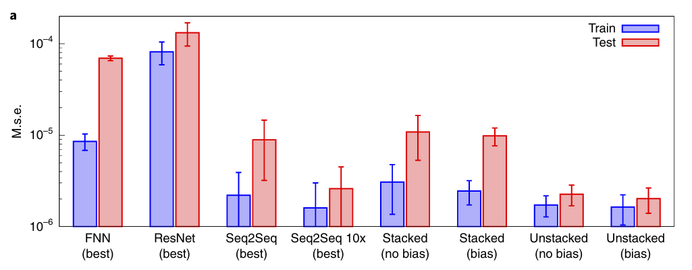
驗證一：Antiderivative Operator
比較了 FNN、ResNet、Seq2Seq、DeepONet 在學習積分算子（Antiderivative）的準確度。
說明 DeepONet 即使使用較少的資料，其測試誤差仍遠低於其他架構。
Notes:
第一個驗證是積分算子的學習，實驗顯示 DeepONet 在資料較少時，仍然比 FNN、ResNet 和 Seq2Seq 架構有更低的誤差。

Slide 18
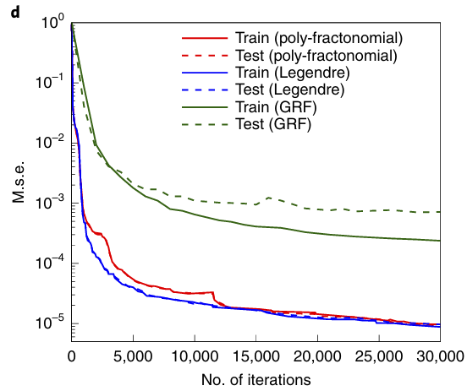
驗證二：Fractional Derivative
Caputo fractional derivative operator
比較不同的 V 空間（GRF, Legendre, poly-fractonomial）
Notes:
第二個驗證是分數階微分的算子，測試了在不同的函數空間上，DeepONet 都有不錯的表現。

Slide 19
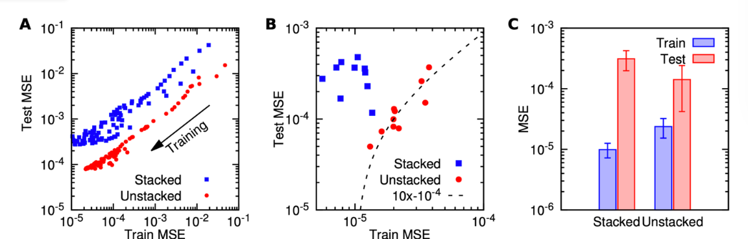

應用實驗一：訓練動力系統(重力擺模型)
$$\frac{ds_{1}}{dt}=s_{2}，\frac{ds_{2}}{dt}=−k\sin{s_{1}+u(t)}$$
先從函數空間比如GRF或是切比雪夫多項式中採樣出比如100種外力u(t)，然後在定義域中選擇合適的固定時間節點給這100種外力求出具體的值。
這合適的一組固定的時間節點就是前面提到的$x_{i}$，則前面提到的 $y$ 就是我們計劃讓模型輸出的時間節點 。
Notes:
接下來是應用實驗，像是動力系統（如重力擺）

Slide 20
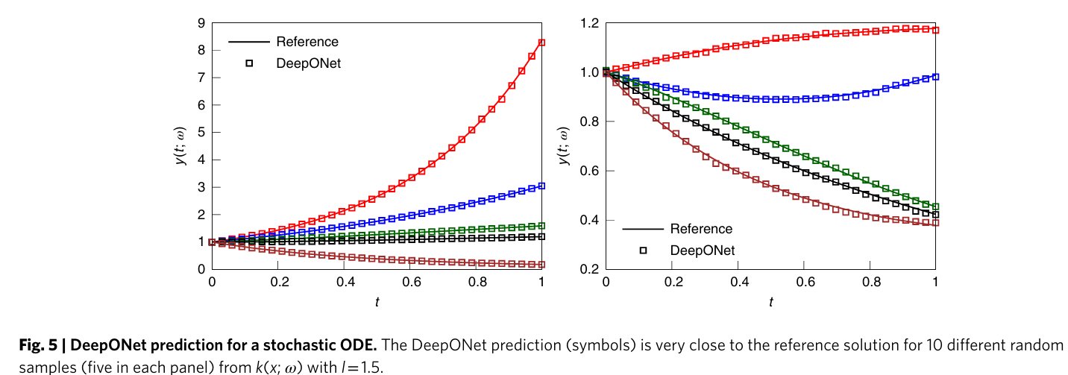
應用實驗二：學習隨機 ODE/PDE 的實際預測圖
展示 DeepONet 能夠準確預測隨機微分方程的結果，與真值幾乎重合。
Notes:
或是隨機微分方程的預測，實驗結果顯示 DeepONet 能準確地模擬這些系統的行為，與真實解幾乎重疊。

Slide 21
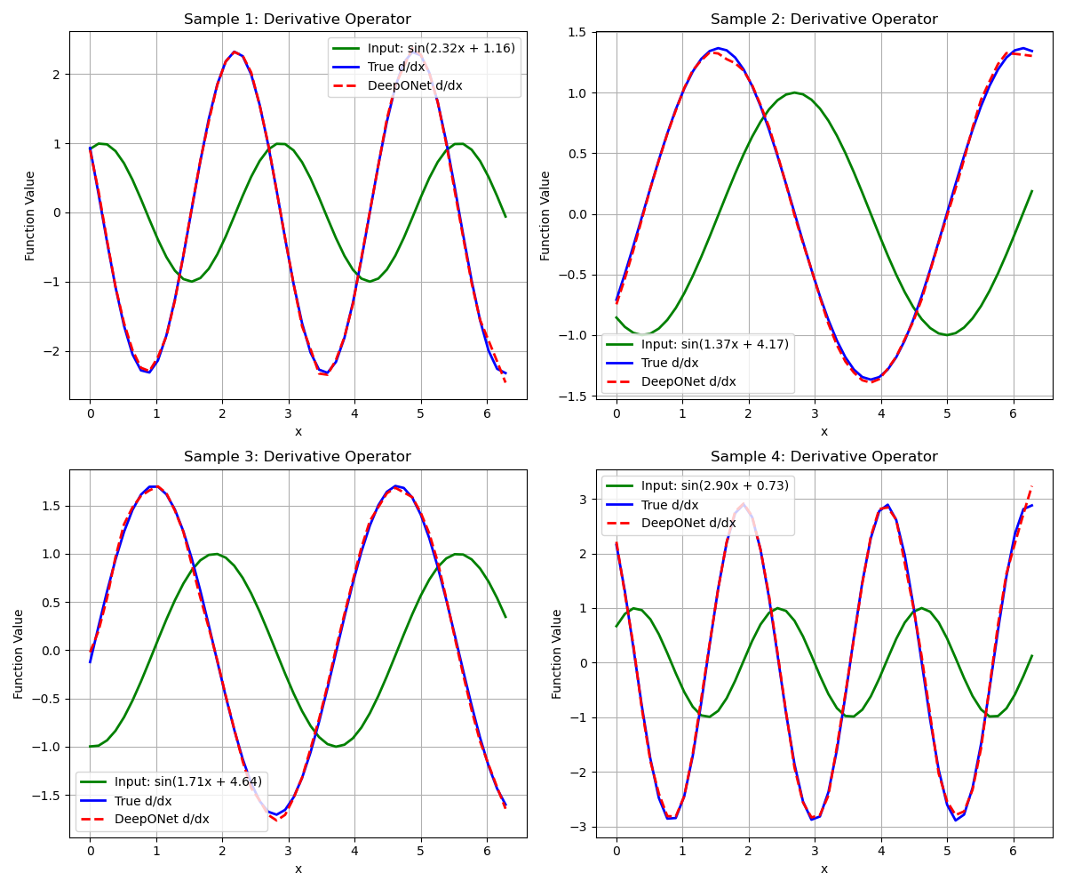
實作一：學習正弦函數微分算子: d/dx[sin(ax+b)] = a*cos(ax+b)
Notes:
我們也嘗試了幾個基本的實作來驗證 DeepONet 的能力，像是學習：正弦函數的微分

Slide 22
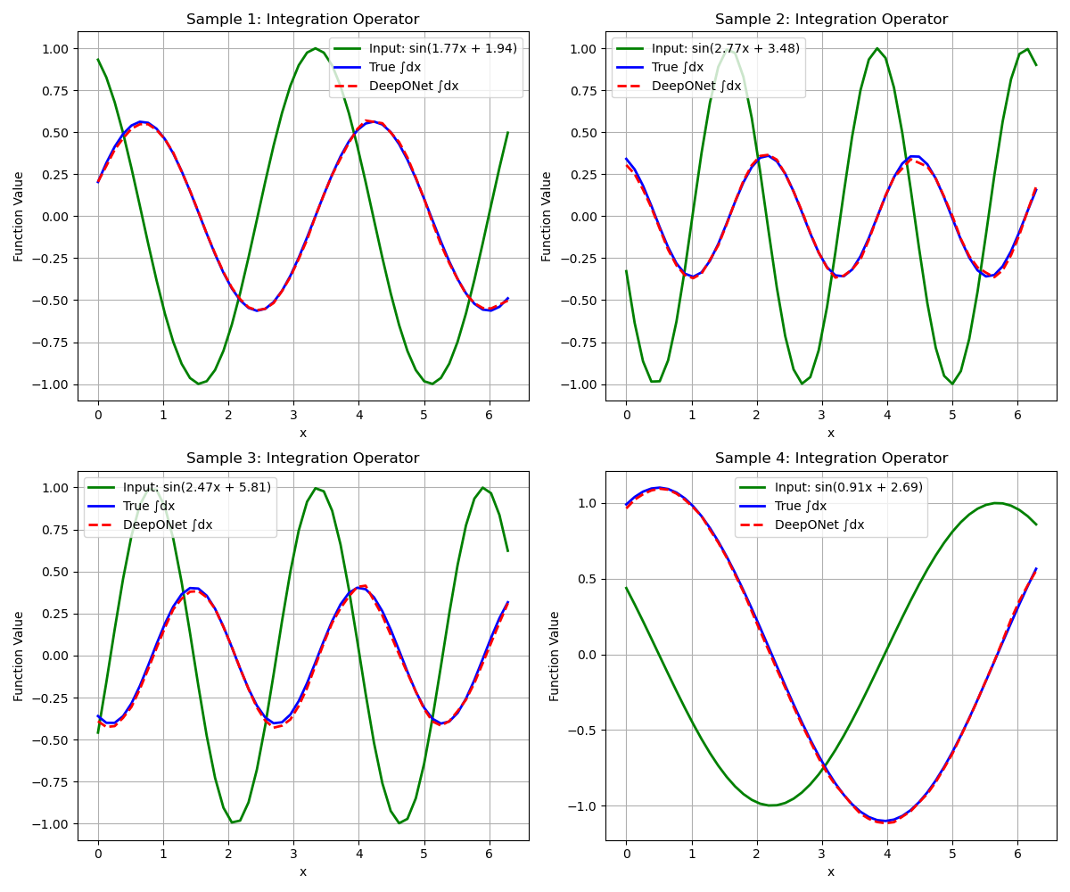
實作二：學習正弦函數積分算子: ∫sin(ax+b)dx = -cos(ax+b)/a
Notes:
正弦函數的積分

Slide 23
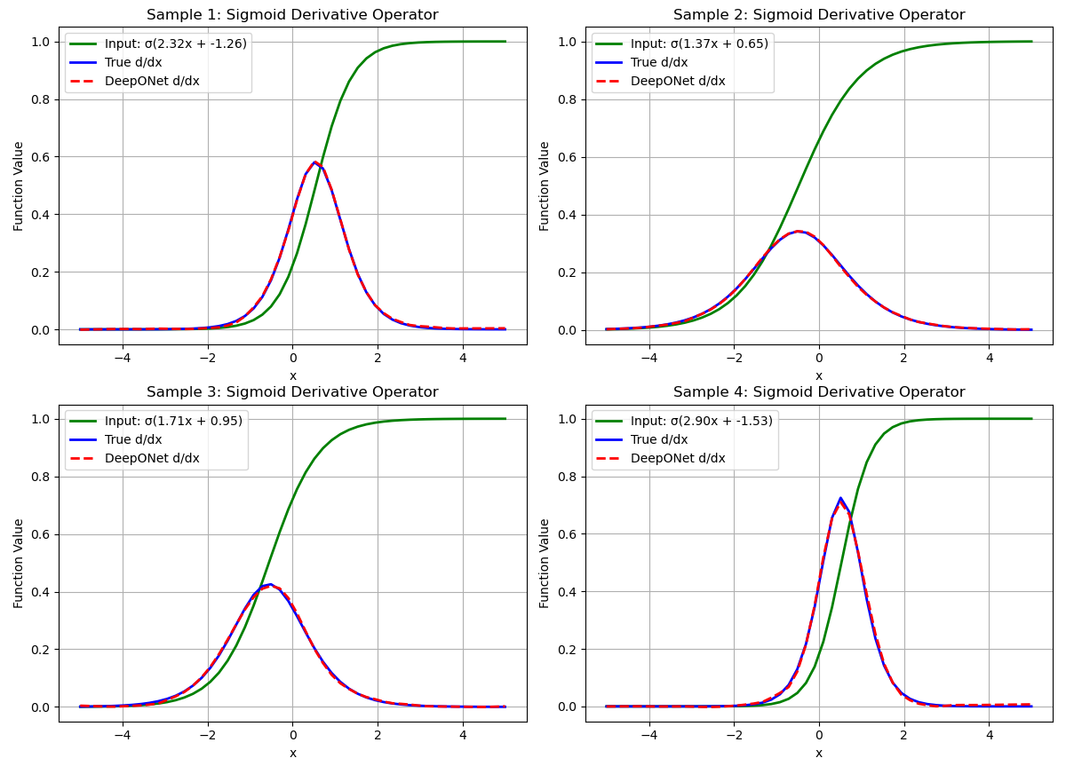
實作三：學習sigmoid微分算子: d/dx[σ(ax+b)] = a*σ(ax+b)*(1-σ(ax+b))
Notes:
Sigmoid 的微分

Slide 24
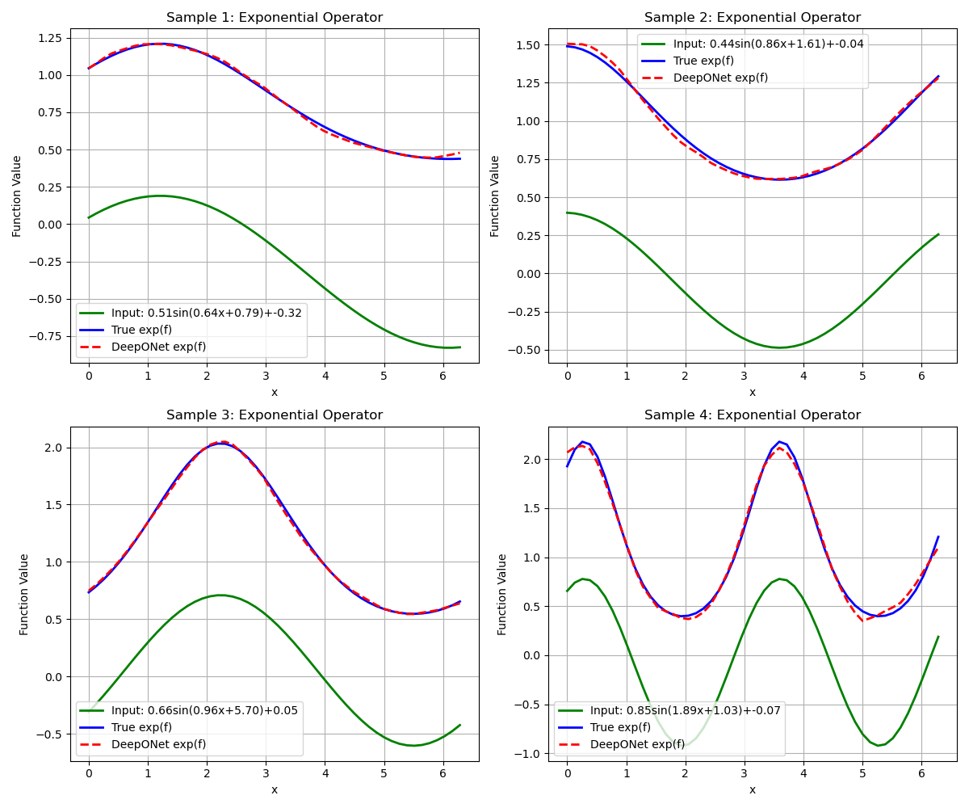
實作四：學習指數算子: a*sin(bx+c)+d → exp(a*sin(bx+c)+d)
Notes:
指數函數的組合算子

Slide 25
總結
相比於函數逼近，DeepONet這類算子學習的方法目標是解決一類問題。比如我們想解決有源的熱傳導方程，則給出成百上千種熱源的表達函數作為輸入，一旦訓練完成後，這個模型則可以解決這個定義域內的所有有源熱傳導問題。
Fourier neural operator(FNO)的出現，進一步將算子學習再度推上熱點，而NVIDIA花重金研究出來的FourcastNet則可以說是把FNO推向了實際應用。
Notes:
總結來說，DeepONet 的價值在於可以學習整個函數映射的類型，一旦訓練完成，就能解決整個問題族群，像是所有的熱傳導 PDE。而在這之後，Fourier Neural Operator 進一步推升了這個領域，而 nVIDIA 開發的 FourCastNet 更是把算子學習帶入真實應用。

Slide 26
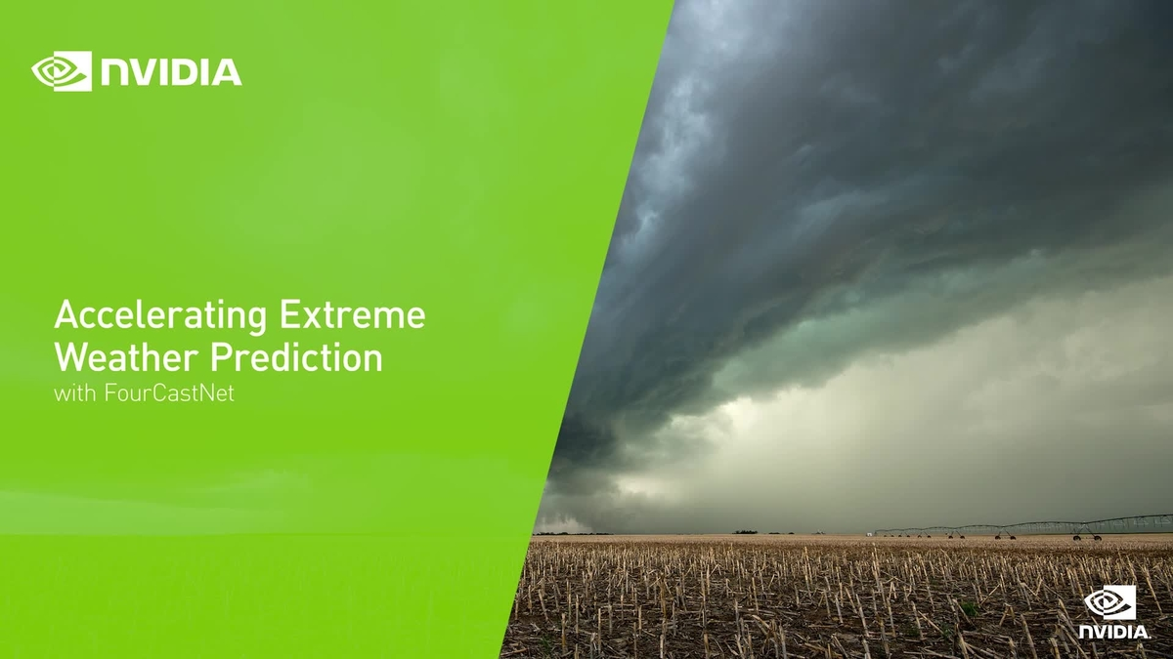
算子學習實際案例-FourCastNet nVIDIA
Notes:
這是 FourCastNet 的實際案例，它使用了 FNO 架構來預測天氣，是目前少數真正應用在產業的算子學習成果之一。

Slide 27
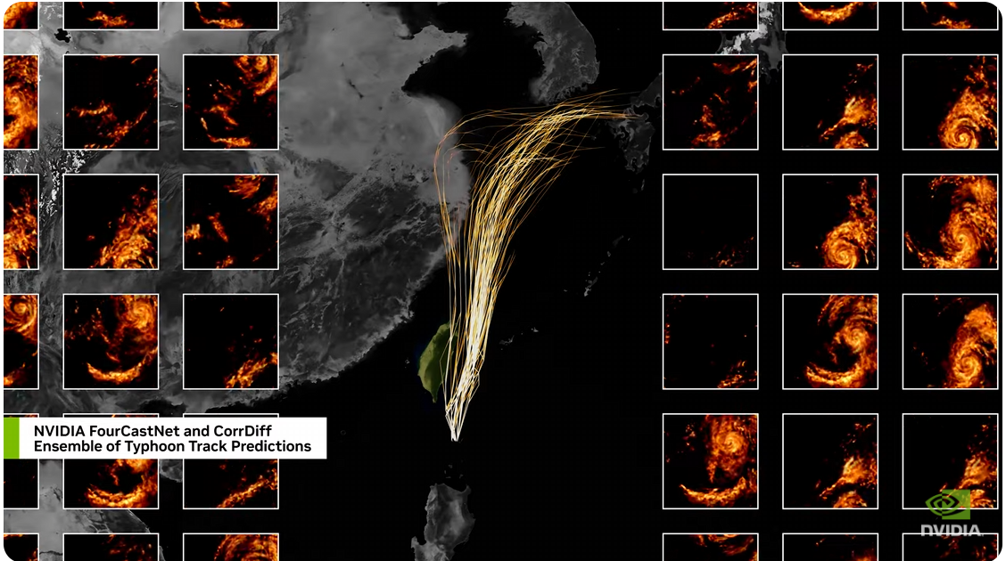

Slide 28
DeepONet 的主要挑戰與局限
算力需求較高：訓練 DeepONet 需要高計算資源，尤其是大規模運算符學習時，可能會遇到內存與算力的瓶頸。
缺乏物理可解釋性：雖然 DeepONet 可以學習運算符，但它不像傳統數值方法那樣提供明確的數學結構或可解釋性。
邊界條件與初始條件的依賴性：如果運算符涉及 PDE，DeepONet 可能會對邊界條件或初始條件極度敏感，導致預測不夠穩定。
Notes:
1. 算力需求較高
首先，訓練 DeepONet 需要相當高的計算資源，尤其是在處理大規模運算符學習問題時，可能會遇到記憶體不足或 GPU 計算瓶頸的問題。這點在實際應用上會是一個門檻，尤其對學術單位或中小型團隊來說。
2. 缺乏物理可解釋性
第二個限制是 DeepONet 雖然能夠準確學習運算符，但它不像傳統的數值方法一樣，能夠給出清晰的數學結構或物理意義。這在需要可解釋模型的工程應用中，可能會受到質疑或限制。
3. 對邊界條件與初始條件的依賴性
最後一點是 DeepONet 對於 PDE 問題中的邊界與初始條件相當敏感。也就是說，如果這些條件稍有不同，模型可能會產生不穩定的預測結果，這會對模型的泛化能力與實用性產生挑戰。

Slide 29
參考文獻
[1] Learning nonlinear operators via DeepONet based on the universal approximation theorem of operators https://www.nature.com/articles/s42256-021-00302-5
[2] Physics-informed machine learning https://www.nature.com/articles/s42254-021-00314-5
[3] AI与PDE（三）：大概是最好懂的DeepONet模型解析https://zhuanlan.zhihu.com/p/514148390
[4] DeepONet: Can Deep Learning finally tame Nonlinear Operators? https://medium.com/data-science-collective/deeponet-can-deep-learning-finally-tame-nonlinear-operators-738721dcd6bf
Notes:
我們這次報告主要參考了論文原文與幾篇深入解釋 DeepONet 的文章，有興趣的同學也可以再深入閱讀。

Slide 30
Q&A
Notes:
以上是我們的報告內容，謝謝大家的聆聽。接下來歡迎大家提問，我們會盡力回答。

